Slide 1



慧眼——布匹瑕疵检测系统
队名： FTD
编号：10015066

Slide 2


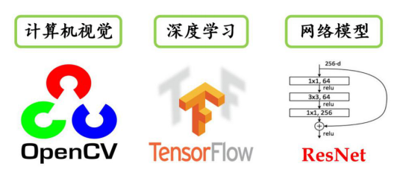
1
技术框架

Slide 3
2
业务流程

Slide 4
3
功能结构

Slide 5
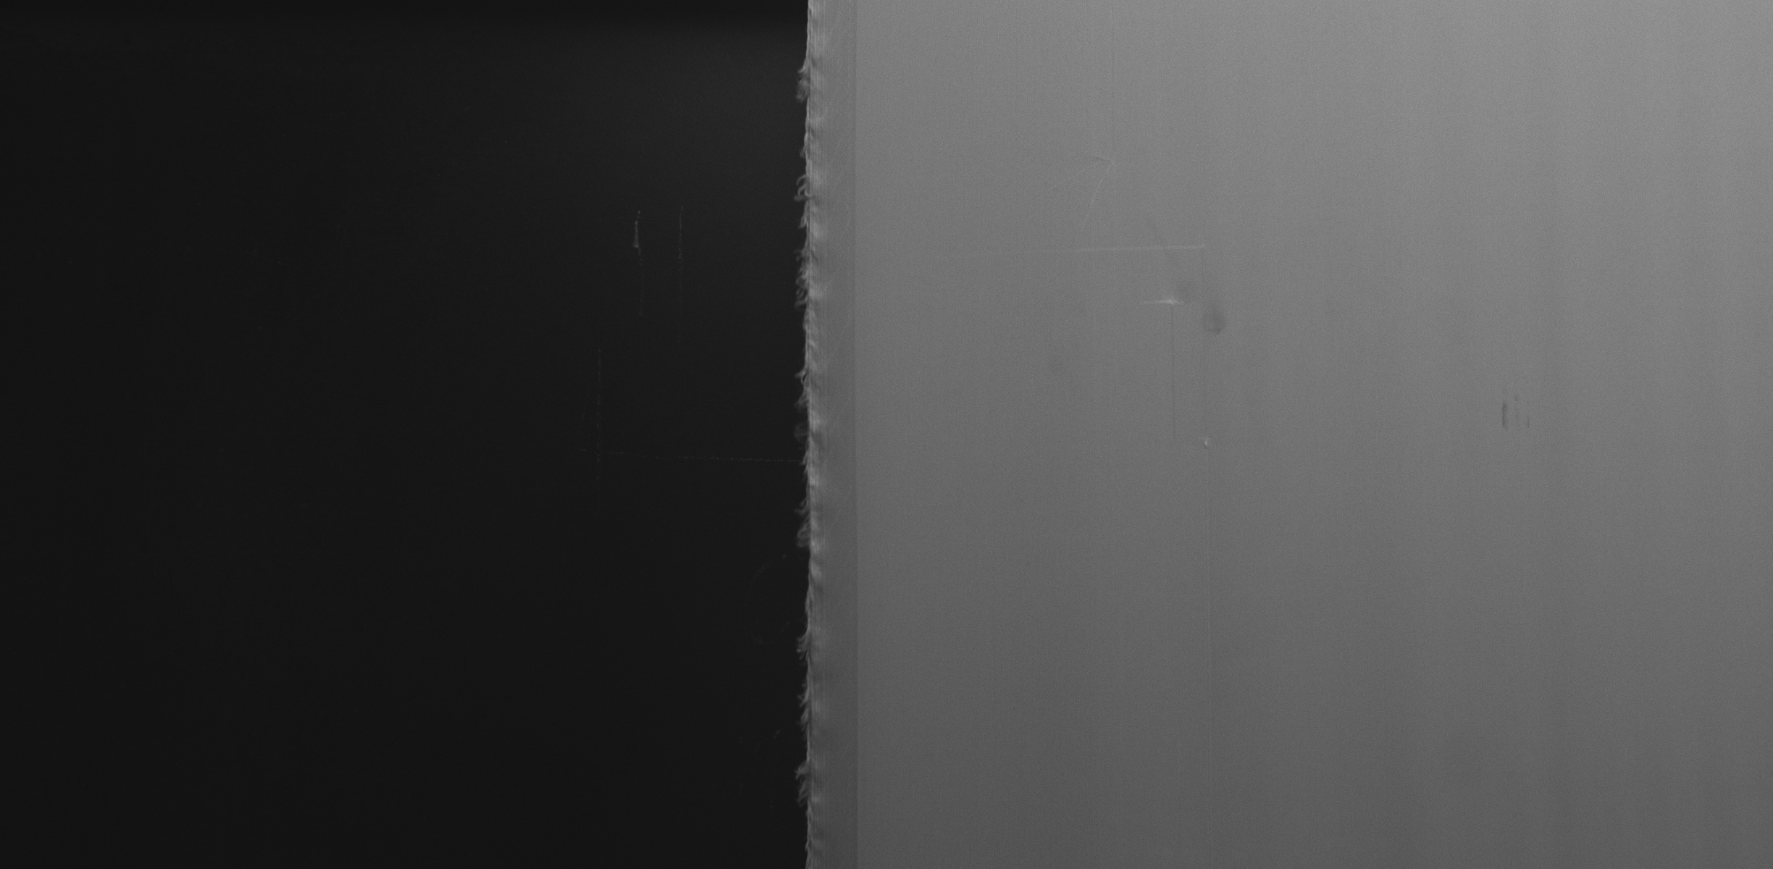
4
待检图像：待输入检测的布匹图片

Slide 6
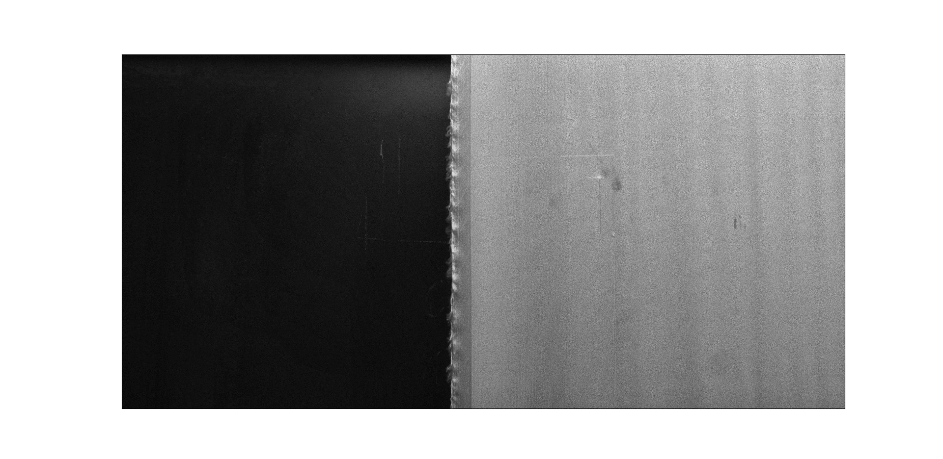
5
光照校正：采用自适应直方图均衡化法提高图像的对比度

Slide 7
6
滤波去噪：采用可选滤波孔径的中值滤波器平滑去噪

Slide 8
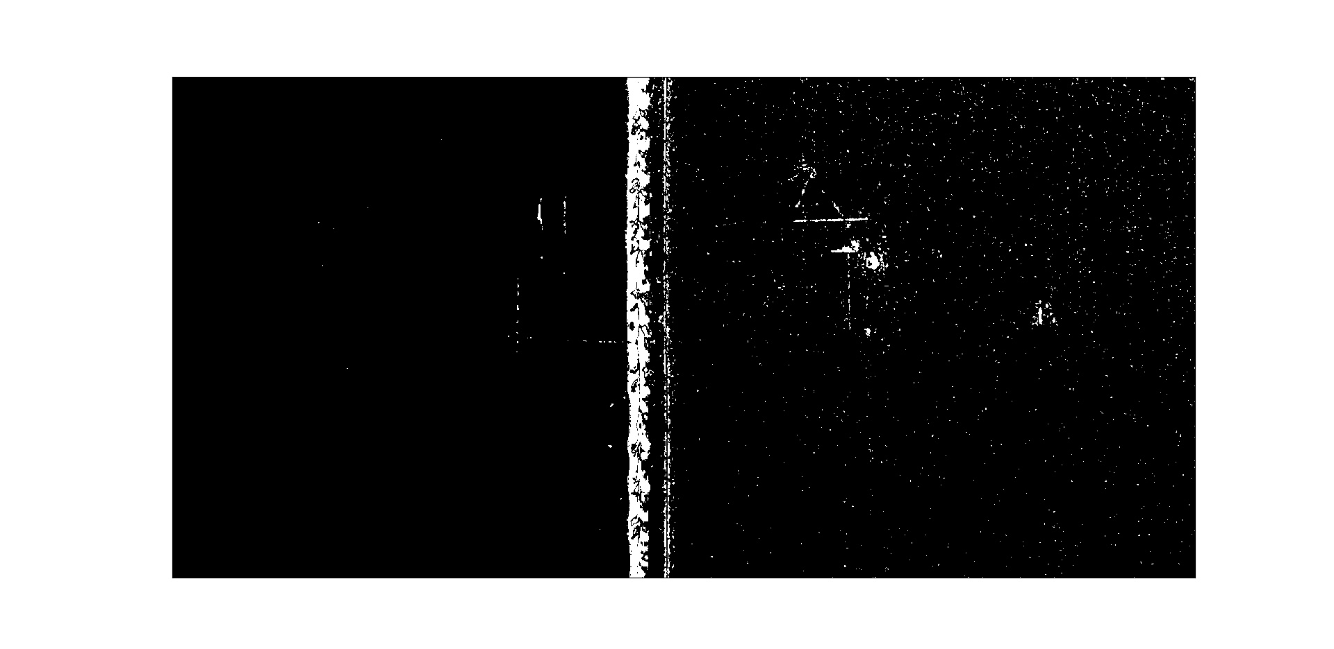
7
阈值分割：采用局部阈值分割法提取出瑕疵的二值化图像

Slide 9
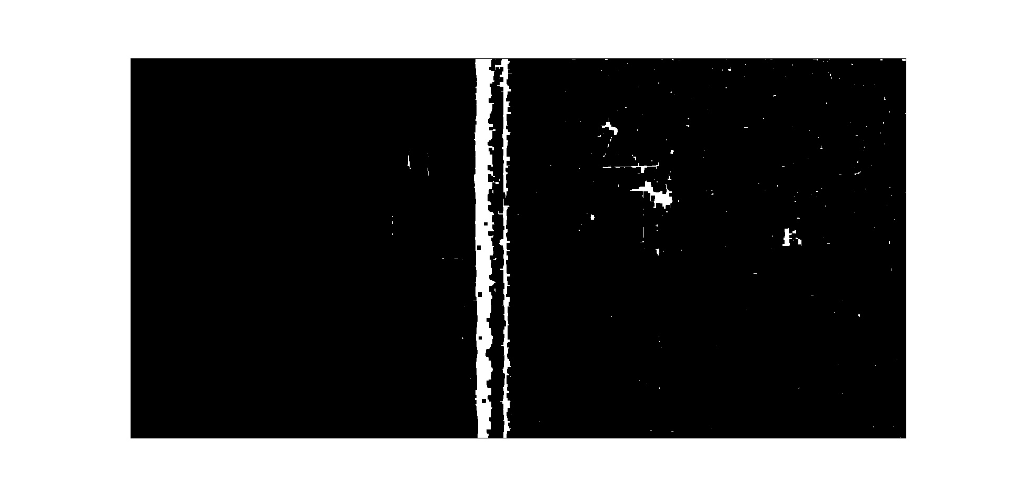
8
轮廓提取：调用计算机图像库实现轮廓提取，并进行区域生长算法

Slide 10
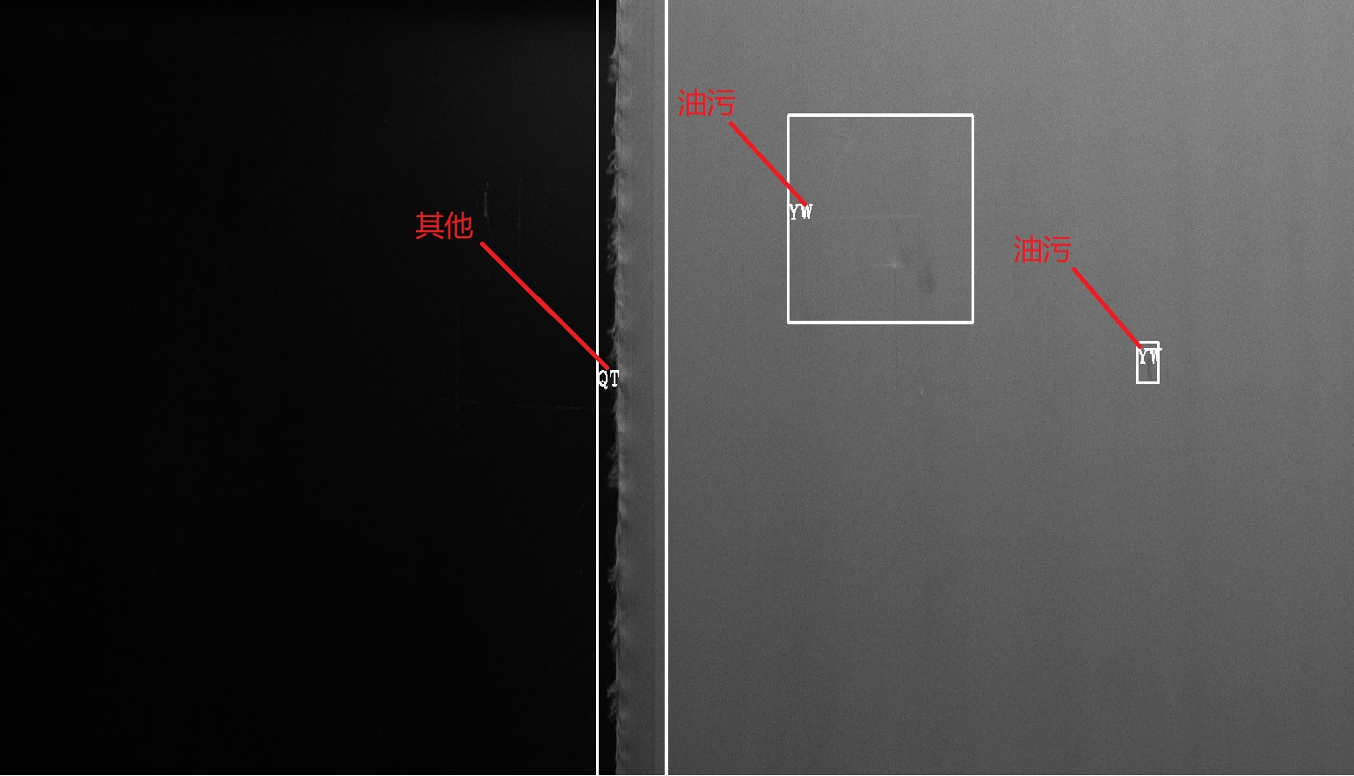
9
识别结果：输出的瑕疵检测结果为两次油污，一处其他瑕疵

Slide 11
感谢您的倾听
Thank you fou your watching

